Slide 1


Habilidades Blandas
Plataforma Accenture

Slide 2
¿Por qué Habilidades blandas ( Soft Skill)?
Hoy en día las empresas valoran un 70% las Soft Skill sobre un 30% de las Hard Skill.
Las habilidades técnicas o Hard Skill son cuantificables y todos podes aprenderlas con algún curso.
Las Soft Skills todos las desarrollamos en cierto grado pero debemos trabjarlas para fortalecer relaciones y gestionar procesos.
https://www.forbesargentina.com/negocios/presentan-una-guia-impulsar-procesos-contratacion-neutros-genero-n8672
https://www.uade.edu.ar/noticias/el-trabajo-cambio-para-siempre/
https://www.icbc.com.ar/personas/como-ayudarte/estudio/Habilidades-blandas-cuales-son-las-mas-valoradas-por-las-empresas

Slide 3
Acceso a la Plataforma Accenture
https://competencias-lms.cclearning.accenture.com/
INICIO:4/10/21 TENES HASTA EL 31/10/21
PARA COMPLETARLO

Slide 4
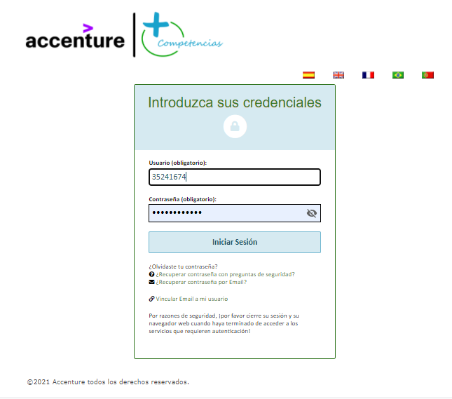
¿Como accedo por primera vez?
Usuario : N° DNI
Contraseña : N° DNI
O
Usuario:EMAIL
Contraseña: EMAIL

Slide 5
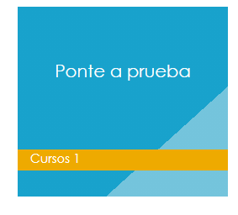
Al ingresar lo primero que te vas a encontrar es el Ponte a Prueba

Slide 6
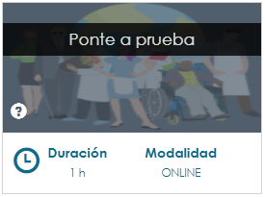
ES IMPORTANTE QUE LO REALICES PARA QUE GENERE, TU PLAN DE FORMACIÓN

Slide 7
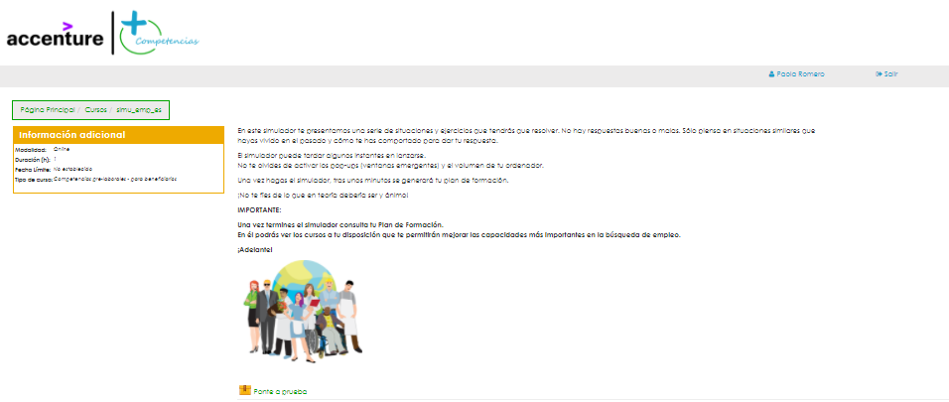
Ingresar

Slide 8
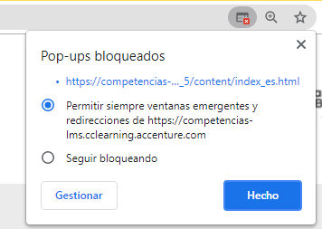
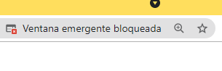
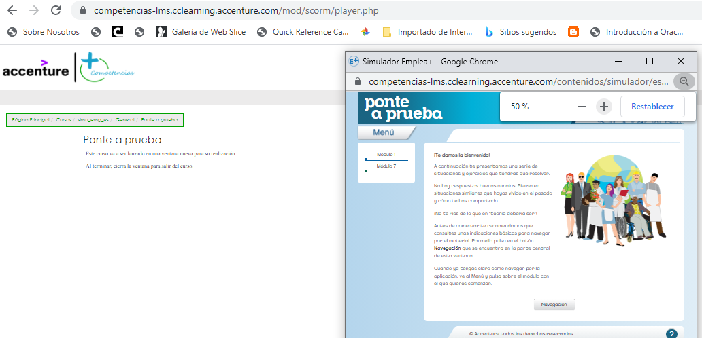
Al ingresar se abrirá una ventana emergente dale permisos para que se pueda ejecutar.

Slide 9
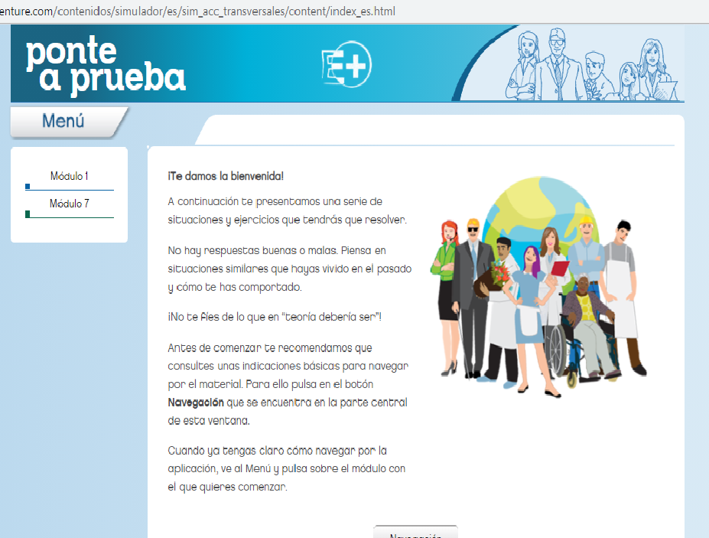
Al terminar los módulos completos aparecen con una tilde verde .
Módulos del Ponte a Prueba
NOTA: En tu usuario puede haber más módulos

Slide 10
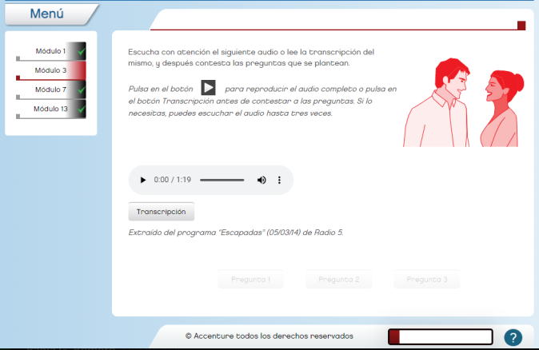
En esta parte de los audios tienes que recargar la página si no avanza

Slide 11
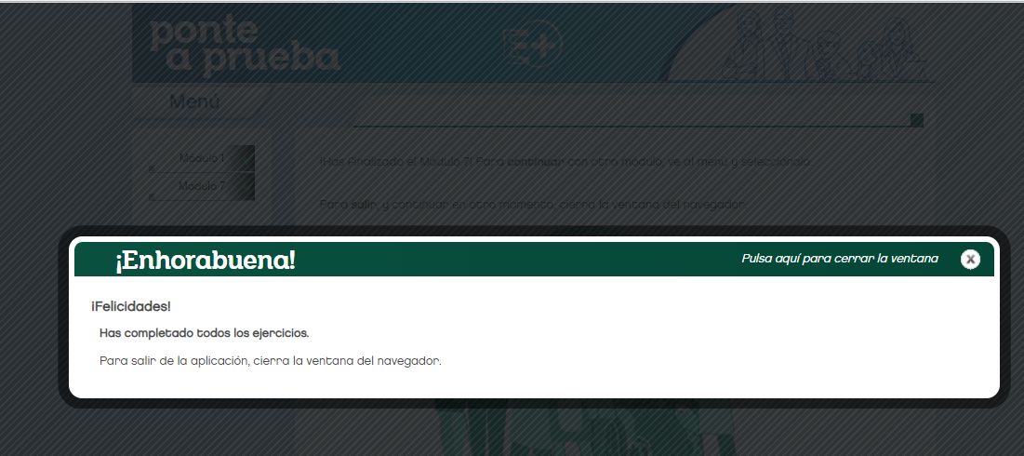
Al salir ya tendrás tu plan de formación

Slide 12
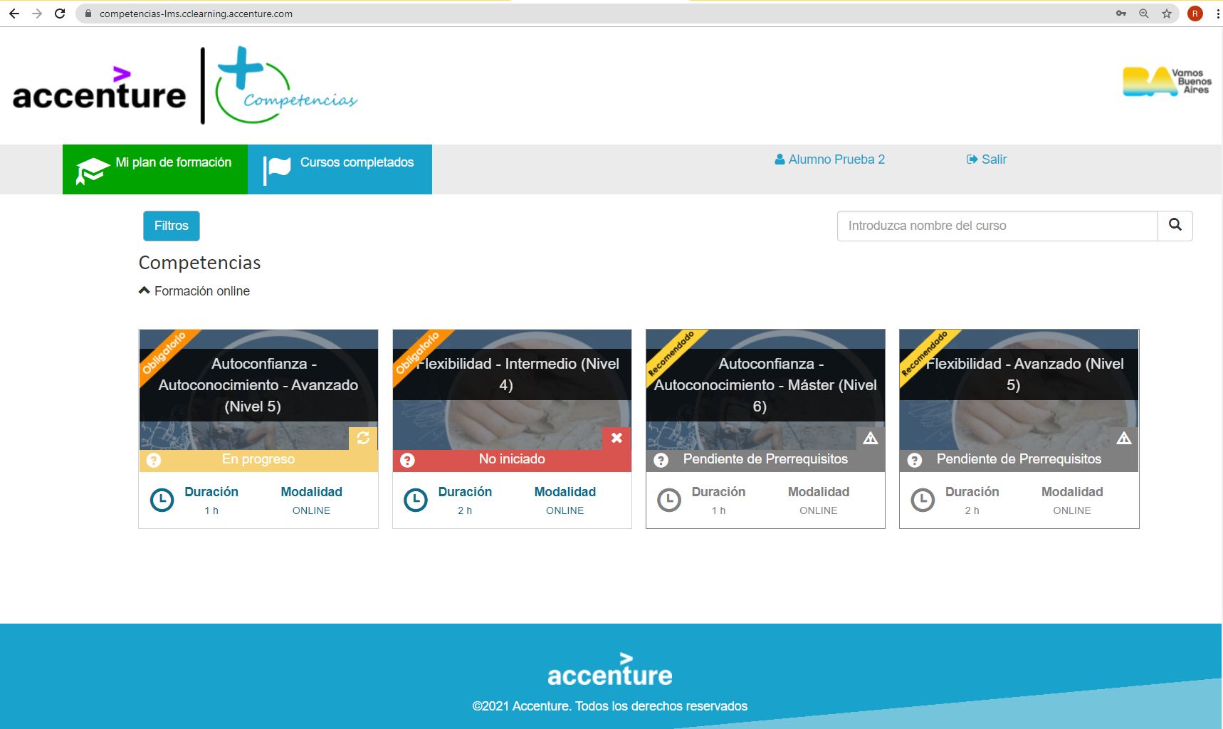
Módulos 5 , 6 y Recomendados
Te servirán para afianzar tus competencias.
El Plan de Formación como está basado en lo que respondiste en el Ponte a Prueba. Varía para cada persona, la cantidad de módulos.
Módulos Obligatorios hasta el NIVEL 4
DEBES REALIZARLOS

Slide 13
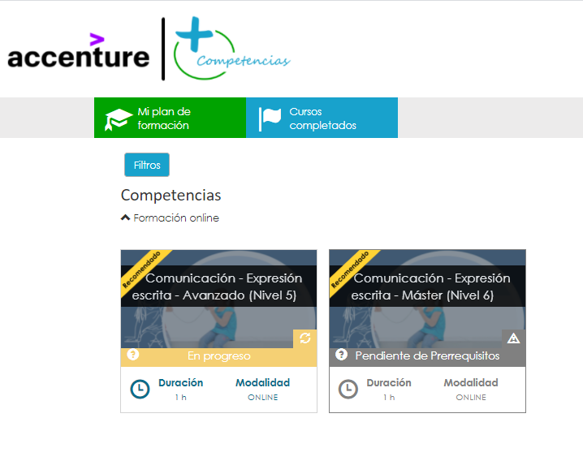
Debes realizarlos de forma correlativa para que se activen los que dicen pendientes de prerrequisitos.

Slide 14
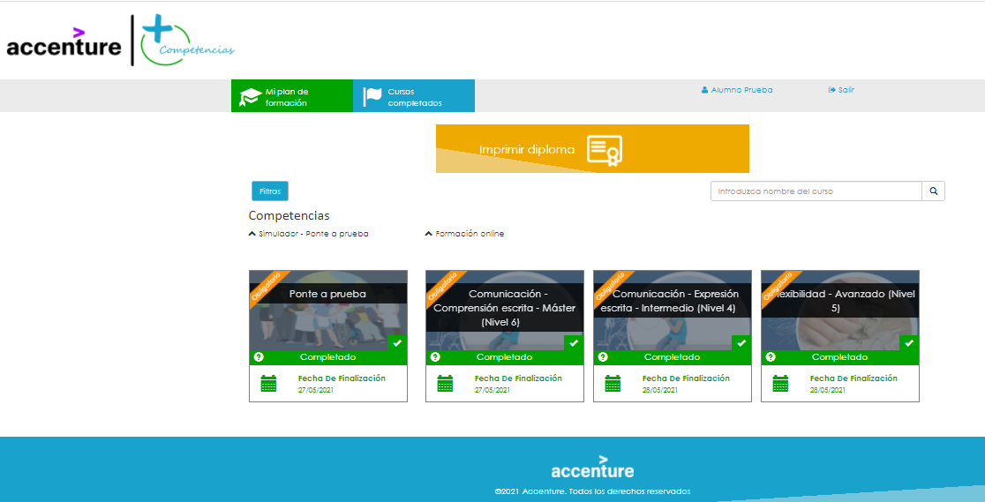
A medida que vayan finalizando. En cursos completados, lo visualizaras de esta forma.

Slide 15
Para poder imprimir el diploma el módulo debe estar completo.

Slide 16
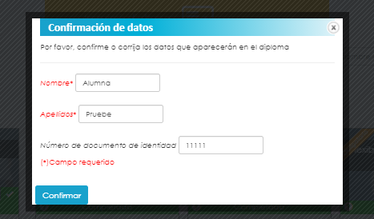
Al presionar Generar Diploma se abrirá una ventana .Carga bien los datos para generar el diploma.

Slide 17
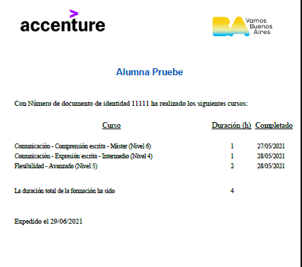
La plataforma te da un diploma como el siguiente.

Slide 18
Si se te presentan inconvenientes o dudas comunícate con los docentes.
Profesora: Paola Romero a través de la plataforma de Discord

Slide 19
GRACIAS POR TU PARTICIPACIÓN

